Slide 1
進捗報告
中田班 新井諒介

Slide 2
換算レートαを求めるための方針
換算レートαはタスクセットによって値が変わってくる
タスクセットのタイプによって換算レートαがどうなるか傾向をつかむ

Slide 3
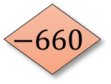

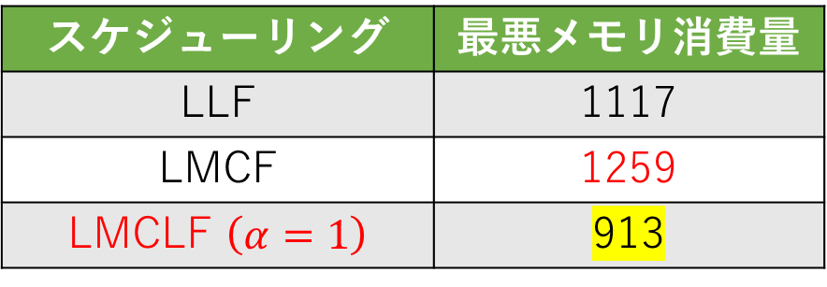
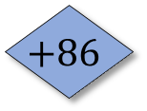
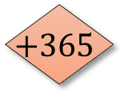
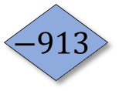
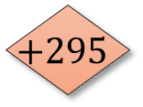
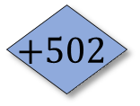
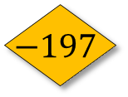

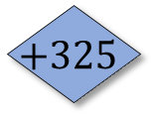
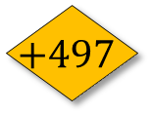
タスクセット（先行研究）
Task Set ${TS}_{2}$
消費メモリ増分
1
2
3
初期
状態
Task | 1 | 2 | 3
相対デッドライン | 920 | 708 | 614
最悪実行時間 | 3 | 4 | 3
余裕時間 | 917 | 704 | 611
$$+295$$
$$+325$$
$$+497$$
$$+365$$
$$+502$$
$$−300$$
$$−660$$
$$+86$$
$$−197$$
スケジューリング | 最悪メモリ消費量
LLF | 1117
LMCF | 1259
LMCLF $\left(α=1\right)$ | 913
スケジューリング | 最悪メモリ消費量
LLF | 1024
LMCF | 1482
$$−913$$
最終状態
2プロセッサ環境下

Slide 4
換算レートαを求める
P.9のタスセットを用いる
α＝2のとき、最悪メモリ消費量は 913
α＝10のとき、最悪メモリ消費量は 1487
α＝6のとき、最悪メモリ消費量は 1487

Slide 5
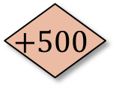





タスクセット①
Task Set ${TS}_{2}$
消費メモリ増分
1
2
3
初期
状態
$$+500$$
$$+325$$
$$+200$$
Task | 1 | 2 | 3
相対デッドライン | 920 | 708 | 614
最悪実行時間 | 3 | 4 | 3
余裕時間 | 917 | 704 | 611
$$+500$$
$$+502$$
$$+400$$
$$−1000$$
$$+86$$
$$−600$$
$$−913$$
最終状態
2プロセッサ環境下

Slide 6
タスクセット①の時の換算レートα
先行研究のタスクセットからタスク1とタスク2のメモリ増分の値を変えた
α＝１の時、最悪メモリ消費量は1427
α＝10の時、最悪メモリ消費量は1427
↓
このタスクセットの時はαがどのような値でも最悪メモリ消費量は1427

Slide 7
タスクセット②
Task Set ${TS}_{2}$
消費メモリ増分
1
2
3
初期
状態
$$+295$$
$$+325$$
$$+497$$
$$+365$$
$$+502$$
$$−300$$
Task | 1 | 2 | 3
相対デッドライン | 920 | 604 | 1003
最悪実行時間 | 3 | 4 | 3
余裕時間 | 917 | 600 | 1000
$$−660$$
$$+86$$
$$−197$$
$$−913$$
最終状態
2プロセッサ環境下

Slide 8
タスクセット②の時の換算レートα
先行研究のタスクセットからタスク2とタスク3の相対デッドラインの値を変えた
α＝1の時、最悪メモリ消費量は1487
α＝10の時、最悪メモリ消費量は1487
↓
このタスクもαがどのような値でも最悪メモリ消費量は1487

Slide 9
今後について
タスクセットの値をもう少しぶっ飛んだ値にして求めてみる
来年の応用情報に向けて勉強
TOEIC勉強の再開
卒論に集中して取り組む

